Slide 1
WEBSITE BÁN ĐỒNG HỒ

Slide 2
MỤC TIÊU XÂY DỰNG
Phương tiện mua bán thuận lợi cho khách hang
Dễ dàng quản lý danh sách nhân viên
Quản lý việc nhập, xuất hàng hóa, hóa đơn
Quản lý danh sách khách hàng
Phân tán dữ liệu qua các trạm khác nhau

Slide 3
Ngôn ngữ php
PHP - viết tắt hồi quy của "Hypertext Preprocessor", là một ngôn ngữ lập trình kịch bản được chạy ở phía server nhằm sinh ra mã html trên client.
PHP chạy trên môi trường Webserver và lưu trữ dữ liệu thông qua hệ quản trị cơ sở dữ liệu nên PHP thường đi kèm với Apache, MySQL và hệ điều hành Linux (LAMP).

Slide 4
ajax
AJAX là một công nghệ mới để tạo ra một ứng dụng web nhỏ hơn, nhanh hơn, tốt hơn và giao diện thân thiện với người dùng hơn.
Với AJAX, Javascript của bạn có thể liên lạc trực tiếp với Web server bằng cách sử dụng đối tượng XMLHttpRequest của Javascript. Với đối tượng này Javascript của bạn có thể trao đổi dữ trực tiếp Web server mà không cần đệ trình (submit) toàn bộ dữ liệu đến, do đó trang web của bạn không reload lại .

Slide 5
phpmyadmin
PHPmyAdmin là một ứng dụng web miễn phí cung cấp GUI sử dụng kết hợp với hệ thống quản lý cơ sở dữ liệu MySQL
Đây là công cụ quản trị MySQL phổ biến nhất được sử dụng bởi hàng triệu người dùng trên toàn thế giới và đã giành được nhiều giải thưởng.Được viết bằng PHP

Slide 6
phpmyadmin
Có tất cả các chức năng phổ biến mà bạn cần khi phát triển ứng dụng hoặc trang web dựa trên MySQL
là một sản phẩm cung cấp chức năng tương tự cho DBMS PostgreQuery.

Slide 7
phpmyadmin
Tạo và xóa người dùng, quản lý quyền người dùng
Tạo, thay đổi và xóa cơ sở dữ liệu, bảng, trường và hàng
Tìm kiếm đối tượng trong toàn bộ cơ sở dữ liệu hoặc trong bảng
Nhập và xuất dữ liệu theo các định dạng khác nhau, bao gồm SQL, XML và CSV

Slide 8
Phpmyadmin
Giám sát quá trình và theo dõi hiệu suất của các truy vấn khác nhau
Thực hiện các truy vấn SQL tùy chỉnh
Sao lưu cơ sở dữ liệu MySQL của bạn ở chế độ thủ công

Slide 9
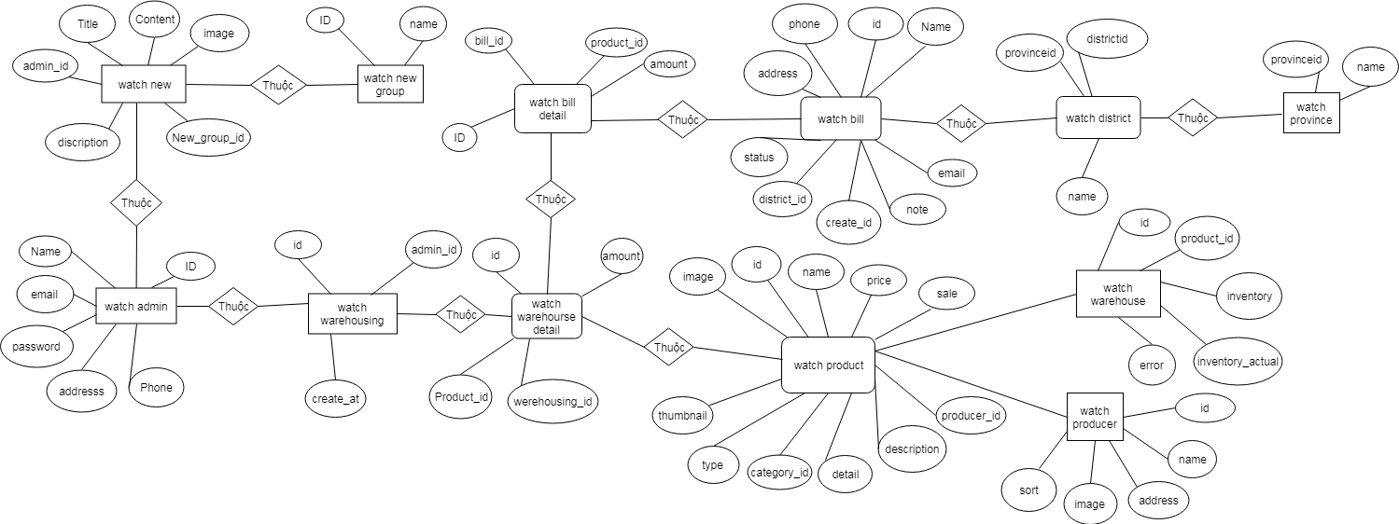
Lược đồ e-r diagram

